Slide 1


HDD, czyli jak można zgubić się w projekcie
Przemysław Sokołowski

Slide 2



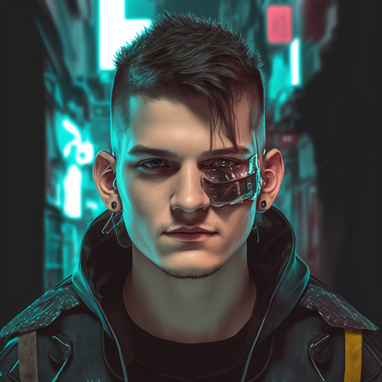
Przemysław Sokołowski
Senior Fullstack Dev | Tech Lead
LinkedIn: przemysław-sokołowski Github: bboysokol
Notes:
cześć jestem przemek, jestem XYZ, robię w…

Slide 3

Agenda
Scenariusze
Czym jest hype?
Remedium

Slide 4
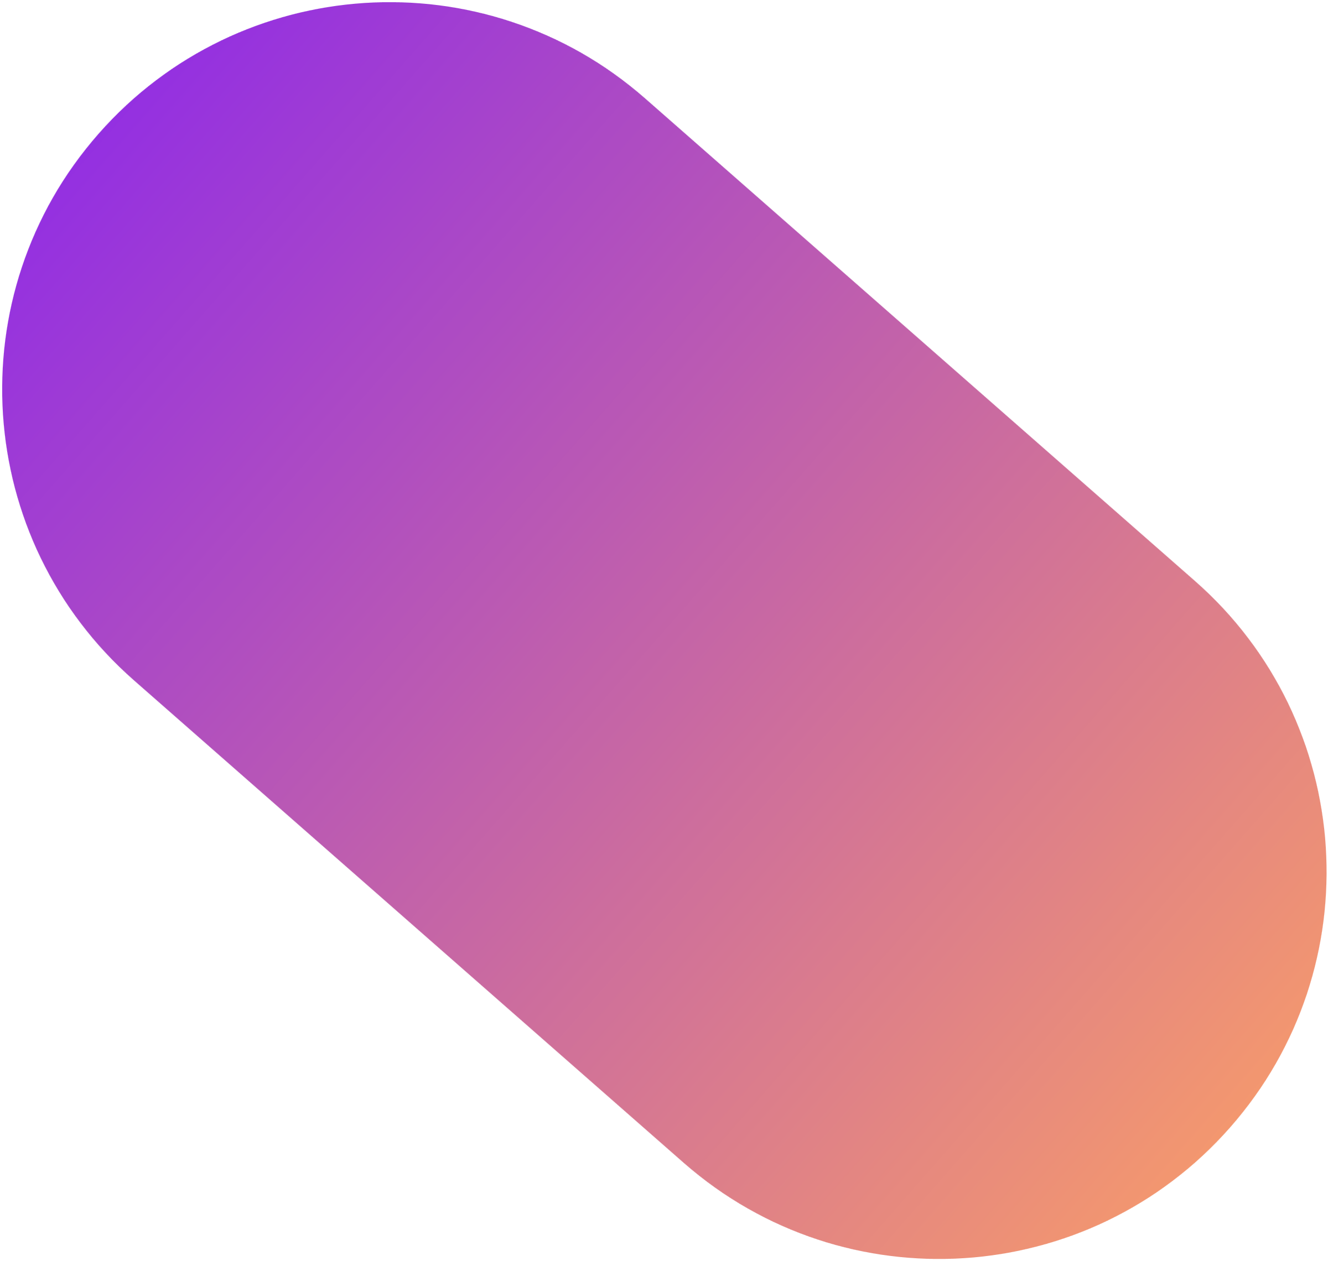

HDD, czyli jak można zgubić się w projekcie
Scenariusze
01
Wzięte z życia przykłady, obrazujące problem

Slide 5



HDD
Scenariusze
Conference Driven Development
Poznajcie Janka
Scenariusze
Czym jest hype?
Remedium
Notes:
poznajcie Janka, Janek to już doświadczony w boju junior developer w software housie. Za sobą ma już pierwsze sukcesy projektowe; udało mu się stworzyć kilka rzeczy, które poszły na produkcję i nie wywróciły produktu do góry nogami. Entuzjastyczny, ambitny, chce się ciągle rozwijać, więc decyduje się wybrać się w końcu na te sławne ‘meetupy’ czy konferencje, o których gadają starsi koledzy, a którzy wracają na drugi dzień w średnim stanie, twierdząc, że na networkingu za dużo zjedli(heh). Janek nie dokopał się jeszcze do informacji, że często piwo jest darmowe :D

Slide 6
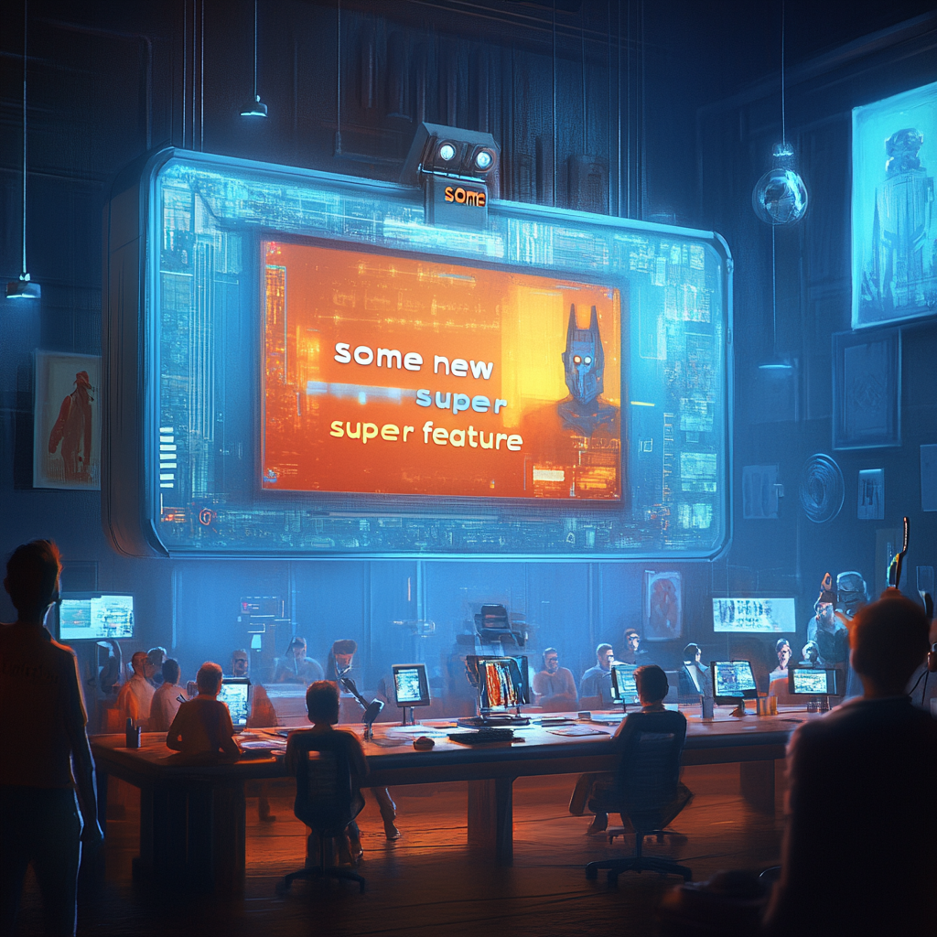
HDD
Scenariusze
Conference Driven Development
Scenariusze
Czym jest hype?
Remedium
Notes:
Po znalezieniu takiego, który faktycznie nawiązuje do jego technologii, Janek postanawia kupić bilet, pojechać do pubu w którym odbywa się wydarzenie i trafia na prezentację pod tytułem “Mój super nowy ficzer, bez którego Twój projekt nie ma sensu”

Slide 7
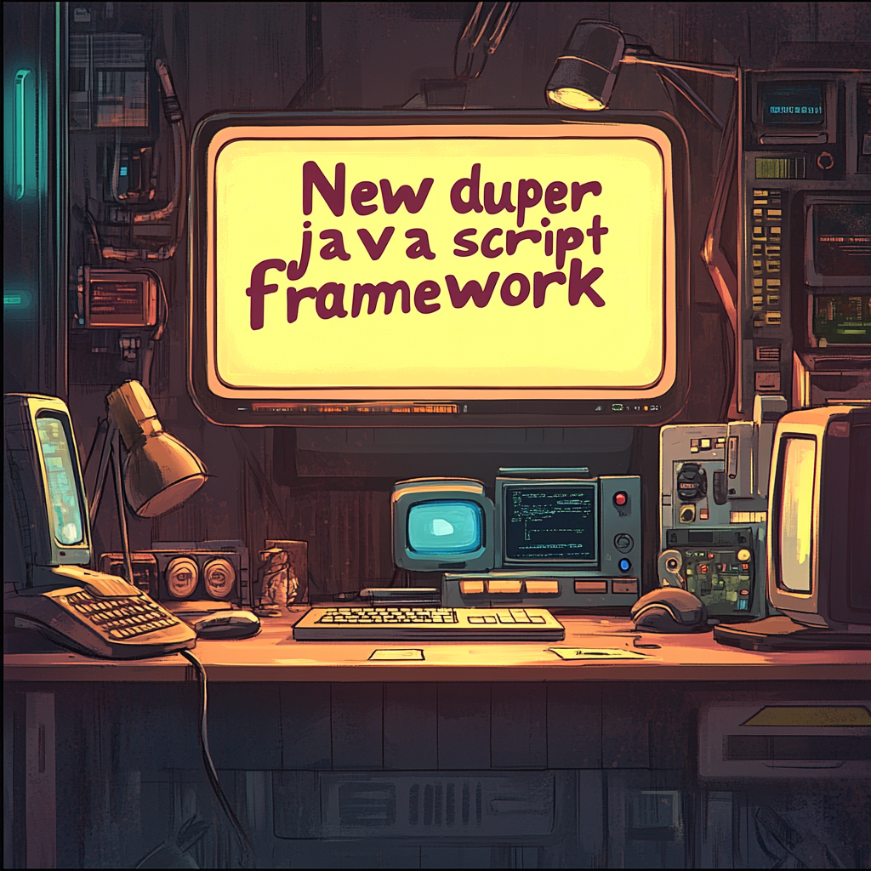
HDD
Scenariusze
Conference Driven Development
Scenariusze
Czym jest hype?
Remedium
Notes:
W naszym przykładzie, Janek trafił na lokalny JSowy meetup, a prezentacja jednego z prelegentów jest na temat “Mojego nowego frameworku”. Prelegent wygląda na doświadczonego, przedstawił się jako senior developer w firmie X; brzmi zdecydowanie i przekonująco, opowiadając o swoim rozwiązaniu problemu, który napotkał i w pewnym momencie w głowie młodego Janka zapaliła się lampka, dosłownie

Slide 8

HDD
Scenariusze
Conference Driven Development
Scenariusze
Czym jest hype?
Remedium
Notes:
Janek jest sprytnym gościem i połączył opowieści prowadzącego z jego realnym problemem, który napotkał razem z kolegami w swojej pracy. Dużo nie było trzeba, że przekonanie o tym, że rozwiązanie zaproponowane idealnie wpasowuje się w jego problemy i to jest moment, w którym będzie mógł się popisać Janek wraca po konferencji zainspirowany do pracy i zamiast przedyskutować swój pomysł, postanawia usiąść do kodu i nadchodzi ten ‘WIELKI REFACTOR”

Slide 9
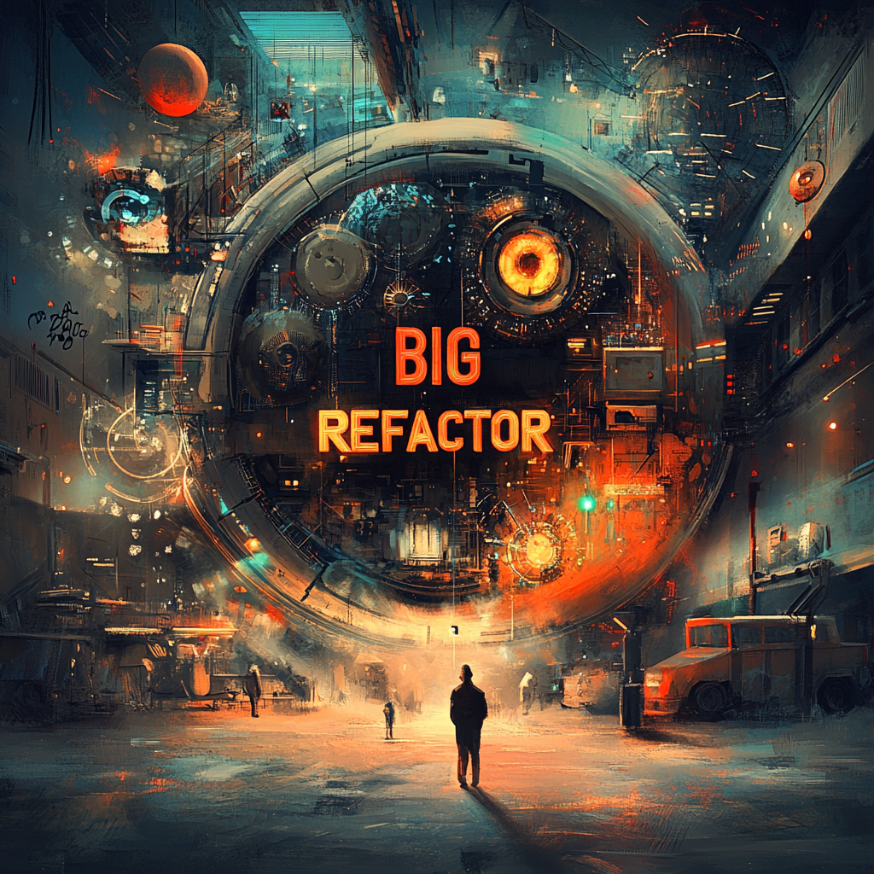
HDD
Scenariusze
Conference Driven Development
Scenariusze
Czym jest hype?
Remedium
Notes:
instaluje npma, wchodzi na dokumentację, która z jakiegoś powodu przypomina polską wersję dokumentacji .NETa i nie jest zbyt rozległa i dochodzi do wniosku, że ten projekt to w ogóle źle został zaprojektowany i żeby wprowadzić nowe podejście z konferencji to musi przeorać trochę aplikację, ale jak już wspominałem, jest ambitny i po prostu klepie kod. Problem został rozwiązany, co prawda minęło trochę czasu, ale koledzy z zespołu są zadowoleni i ktoś mniej uważny zmergował zmiany Janka. Wszyscy są szczęśliwi
no… prawie
bo wyobraźcie sobie, że mija pół roku, nowe rozwiązanie namnożyło kolejnych nowych rozwiązań, workaroundów i po którymś uruchomieniu npm install, Janek dostaje powiadomienie, że paczka, której użył jest oznaczona jako deprecated

Slide 10
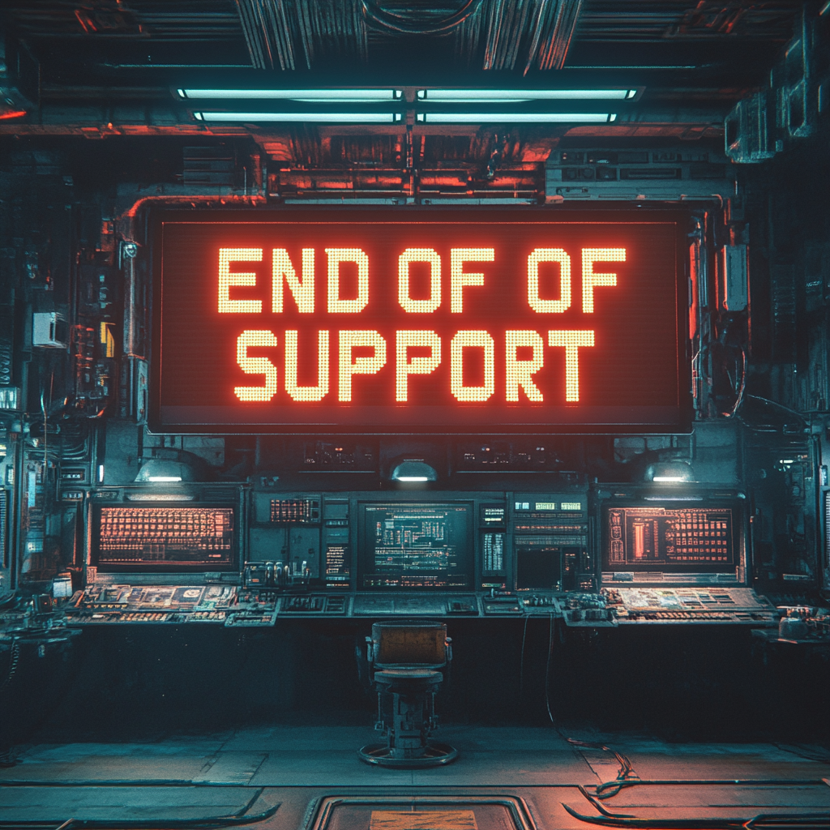
HDD
Scenariusze
Conference Driven Development
Scenariusze
Czym jest hype?
Remedium
Notes:
po wejściu w paczkę, okazuje się, że na githubie jest 100+ issues, ostatni update paczki był w dniu konferencji, a sam npm ostrzega o lukach w paczce, heh

Slide 11

HDD
Scenariusze
Conference Driven Development
Scenariusze
Czym jest hype?
Remedium
Notes:
Wspomniałem wcześniej, że prawie wszyscy są szczęśliwi, bo z pewnością nie biznes. Jeśli weźmiemy czas który Janek poświęcił na refactor, czas przez który dług technologiczny rósł i czas, który spędzą developerzy na zmianie na sensowne podejście; wygenerujemy sobie całkiem spory dług z którym firma będzie musiała sobie dać radę.

Slide 12
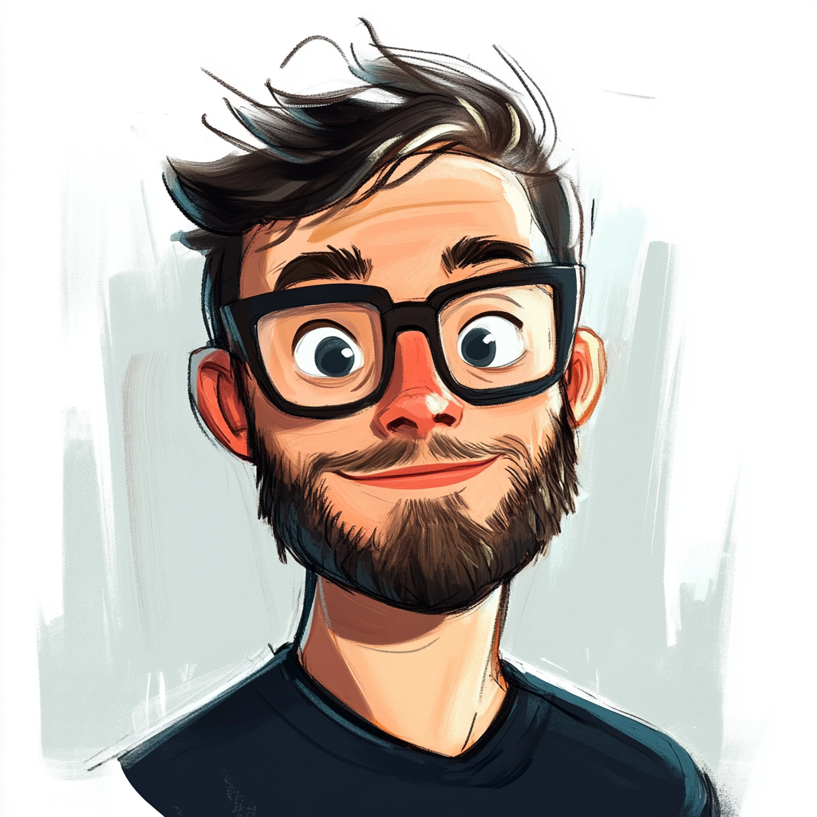
HDD
Scenariusze
Stackoveflow Driven Development
Poznajcie Filipa
Scenariusze
Czym jest hype?
Remedium
Notes:
Powędrujemy teraz do drugiego aktora, tym razem będzie to Filip
Filip tak jak jego poprzednik jest Juniorem, z tym, że ten już jest zaprawiony w bojach; awans na przysłowiowego mida już niedługo. Koledzy z pracy, podczas zadawania już 30 pytania w ciągu ostatniej godziny, lekko zirytowani pokierowali Filipa do stackoverflow, czy nawet będąc na bieżąco - do chatugpt.

Slide 13

HDD
Scenariusze
Stackoveflow Driven Development
Scenariusze
Czym jest hype?
Remedium
Notes:
Po wejściu na stronę Filip odkrywa nowy świat i na każde nurtujące go pytanie, znajduje rozwiązanie. Po kilku tygodniach od ‘odkrycia’, okazuje się, że Filip szybko kończy zadania; daje sobie radę z trudniejszymi taskami i jakoś tak sprytnie operuje jednocześnie reactem, nestjsem, czy pythonem jak trzeba. Każdy w firmie jest zadowolny. Czy coś jest nie tak?

Slide 14

HDD
Scenariusze
Stackoveflow Driven Development
Scenariusze
Czym jest hype?
Remedium
Notes:
Jedno, dwa, czy trzy rozwiązania ze stacka proponowały zainstalowanie kilku paczek i uwaga… Mały refactor, znowu. Nie byłoby w tym nic złego, jeśli finalnie nie okazałoby się, że tak samo jak w przypadku poprzednika, paczka, albo paczki, które zainstalował Filip mają ostatni release 8 lat temu, miliony issuesów, a boty skanujące luki już przestały tu nawet zaglądać.
Pewnie wiecie, kto finalnie będzie z tego powodu smutny, nie?

Slide 15
HDD
Scenariusze
Stackoveflow Driven Development
Scenariusze
Czym jest hype?
Remedium
Notes:
Biznes

Slide 16

HDD
Scenariusze
Loudest Guy Decisions
Poznajcie Mateusza
Scenariusze
Czym jest hype?
Remedium
Notes:
Tym razem Mateusz; mateusz jest midem, który już nauczył się kilka wzorców projektowych, architektonicznych. Pochłonął też wiedzę dotyczącą SOLIDa, KISSa, DRYa, DDD, CQRS i całą resztą anagramów, którą jak wpiszemy w interencie to dowiemy się, że ‘TRZEBA ZNAĆ”

Slide 17
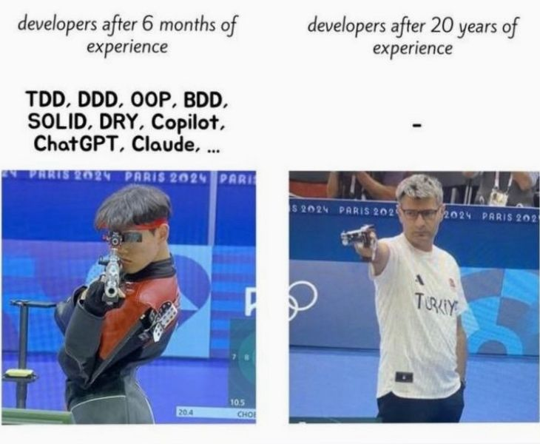
HDD
Scenariusze
Loudest Guy Decisions
Scenariusze
Czym jest hype?
Remedium
Notes:
Mateusz urósł już trochę w piórka, bo na stackoverflow dostał pierwsze kilka plusów na postach. Oczywiście, zawsze powtarza, że jego kod to „czyste złoto”, nawet jeśli po drodze zapomni o kilku testach jednostkowych. W końcu prawdziwi developerzy mówią ‘Testy? Heh, po co komu testy”.

Slide 18

HDD
Scenariusze
Loudest Guy Decisions
Scenariusze
Czym jest hype?
Remedium
Notes:
Mateusz i jego zespół trafia na problem, który jeden z juniorów wyciągnął na stół na daily. Próbując popisać się przed resztą zespołu, Mateusz wychodzi przed szereg.
mówi o jakimś nowym frameworku, bibliotece czy technologii, choć sam nie ma z nią żadnego doświadczenia. Mimo to, jego entuzjazm i upór sprawiają, że mówi o tym tak często i tak głośno, że reszta zespołu w końcu, nieco zrezygnowana, decyduje się wprowadzić tę nowinkę do projektu. Zgadnijcie jak to się kończy, heh

Slide 19
HDD
Scenariusze
Loudest Guy Decisions
Scenariusze
Czym jest hype?
Remedium
Notes:
po tygodniu refactoru okazuje się, że paczka którą wybrał ‘krzyczący najgłośniej’, wcale nie rozwiązuje konkretnego problemu, albo rozwiązuje, ale tworzy jakiś kolejny do któego trzeba innej paczki xD Albo standardowo, wsparcie/luki

Slide 20

HDD
Scenariusze
Zasiedzenie Driven Devlopment
Poznajcie Michała
Scenariusze
Czym jest hype?
Remedium
Notes:
Michał, senior developer z 15 letnim stażem, który dwa razy widział już powrót server side renderingu i powrotu do SPA. W skrócie doświadczony gość
Przykład MIchała, będzie bardzo krótki, bo zawiera tylko jeden slajd, ale wyobraźcie sobie, że siedzcie w jednej technologii od tych 15 lat. Przypadkowo powiem tu o .NETcie i całej infrastrukturze Microsoftowej. Wyobraźcie sobie, że Michał słysząc, że może zastąpić znienawidzone JSowe środowisko, nowym ficzerem spod ręki MC. Blazor -> super nowe rozwiązanie, które zrewolucjonizuje rynek i zaślepiony fantayzmem developer Michał, odpala nowy projekt klienta w nowej technologii. Czy to się ma prawo udać? 50/50; Do czego biję w tym przykładzie? Zastanie w jakimkolwiek środowisku, często przysłania nam trzeźwe myślenie i jesteśmy wtedy podatni na złe decyzje - nawet jeśli jesteśmy doświadczonymi devami.

Slide 21
HDD
Scenariusze
Przykłady
Przykłady
Scenariusze
Mikroserwisy
NestJS
Blazor
Czym jest hype?
AI
Remedium
Notes:
mikroserwisy - krótka historia o znajomym, który stworzył apkę CRUDową, która zainspirowana została prezentacją o mikroserwisach. Skończył ze 180 serwisami, których utrzymanie jest tragiczne, koszty duże, a przychód z tego znikomy
nestjs - nest jest teraz topką technologii backendowych pisanych w JSie. Co mogło stać się potencjalnie na starcie? Krótka anegdota z życia, apropo nestjs w kurwidole
blazor - miał zrewolucjonizować rynek, ultra lekki, bez używania JSa(XD), pobieranie dllek(patrz przykład Michała)
AI - temat na topie; po wyjściu chatu, wszyscy pchają się/pachli w buzz wordy AI, ML i tak dalej. Wszyscy stali się specjalistami w tych obszarach i wszyscy pchają to do swoich aplikacji w mniejszym, lub większym stopniu. Czy to nam wyjdzie na dobre? Zobaczymy za jakiś czas. Moje osobiste zdanie to to, że dużo firm przepaliło/przepala swoje możliwości i fundusze na AI, które nie czynią ich niczym wyjątkowym.

Slide 22
HDD, czyli jak można zgubić się w projekcie
Czym jest hype?
02
Jakie zagrożenia stoją za hypem

Slide 23
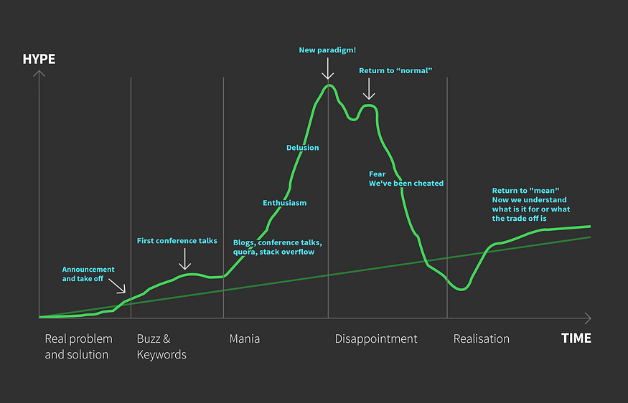
HDD
Czym jest hype?
HYPE
HYPE
Scenariusze
Czym jest hype?
Remedium
Notes:
ogłoszenie -> buzzwody -> mania -> zawiedzenie -> powrót do normalności

Slide 24
HDD
Czym jest hype?
Zagrożenia
Zagrożenia
Scenariusze
Przekomplikowanie
Niestabilność
Dług technologiczny
Czym jest hype?
Uzależnienie od dostawcy
Remedium
Notes:
- przekomplikowanie
Entuzjazm wobec nowych technologii często wiąże się z ryzykiem nadmiernego komplikowania procesu tworzenia oprogramowania. Rozwiązania oparte na rozgłaszanych technologiach, które na pierwszy rzut oka wydają się eleganckie i wydajne, mogą szybko stać się zbyt złożone, co prowadzi do wydłużenia czasu tworzenia oraz trudności w utrzymaniu projektu.
Stabilność i niezawodność
Nowe technologie mogą nie przejść wystarczających testów i ulepszeń, aby zapewnić stabilność i niezawodność w środowiskach produkcyjnych. Oparcie się na najnowszych, często eksperymentalnych narzędziach i frameworkach, może wprowadzać niepotrzebne ryzyko do projektów oprogramowania, aplikacji mobilnych i webowych, co zagraża ich długoterminowemu sukcesowi.
Dług technologiczny
Ślepe podążanie za najnowszymi trendami, bez pełnego zrozumienia ich konsekwencji, może prowadzić do narastania długu technologicznego. Pośpiech w implementowaniu nowych funkcji lub refaktoryzacji istniejącego kodu, by dopasować się do nowych technologii, często wymusza kompromisy i skróty, które będą wymagały poprawy w przyszłości, zazwyczaj kosztem większych nakładów.
Uzależnienie od dostawcy
Korzystanie z modnych technologii bez dogłębnej analizy może prowadzić do uzależnienia się od jednego dostawcy (vendor lock-in), co sprawia, że projekt staje się zbyt zależny od narzędzi lub usług konkretnego dostawcy. Taka zależność może ograniczać elastyczność, zwiększać koszty i utrudniać skalowalność w przyszłości.

Slide 25
HDD, czyli jak można zgubić się w projekcie
Remedium
03
Słów kilka o tym, jak zapobiegać
Notes:
Otwarty umysł na innowacje jest kluczowy dla utrzymania konkurencyjności, jednak równie istotne jest przyjęcie praktycznego i realistycznego podejścia do tworzenia oprogramowania.

Slide 26

HDD
Remedium
Wnioski
Wnioski
Scenariusze
Doświadczenie
Pragmatyzm
PoC
Czym jest hype?
Stopniowe zmiany
Dostarczanie wartości
Remedium
Remedium
Notes:
Na podstawie swoich doświadczeń, doświadczeń kumpli z branży stworzyłem udało mi się wykrystalizować kilka głównych punktów, którymi warto się kierować:
najważniesza - polegaj na doświadczeniu, a nie blogpostach, czy gościach na meetupach. Są oczywiście osoby, które warto słuchać, ale warto weryfikować, czy ktoś jest faktycznym autorytetem.
pragmatyzm, spokojne podejście do tematu, bez podniecania się nowymi rozwiązaniami. Często wystarczy dać miesiąc, dwa, żeby zobaczyć w którym kierunku się coś rozwija.
młodzi programiści często ulegają modnym technologiom. Jednak z biegiem lat, po zetknięciu się z wieloma technologiami i napotkaniu licznych problemów, programiści zaczynają mieć bardziej zrównoważone podejście do wyboru narzędzi.
PoC - dla mnie kluczowe rozwiązanie w przypadku ciężkich przypadków. Warto czasami się zatrzymać i poświęcić dzień/dwa na zrobienie szybkiego proof of concept, zamiast później tonąć w miesięcznym refactorze
zamiast refactorować, wprowadzaj stopniowo usprawnienia
Najważniejszym celem każdego projektu powinno być dostarczanie wartości dla użytkownika końcowego. Zamiast priorytetyzować najnowsze technologie jedynie ze względu na ich popularność, skoncentruj się na rozwiązaniach, które bezpośrednio odpowiadają na potrzeby projektu, maksymalizując korzyści dla interesariuszy i użytkowników.

Slide 27
Rozwiązanie?

Slide 28
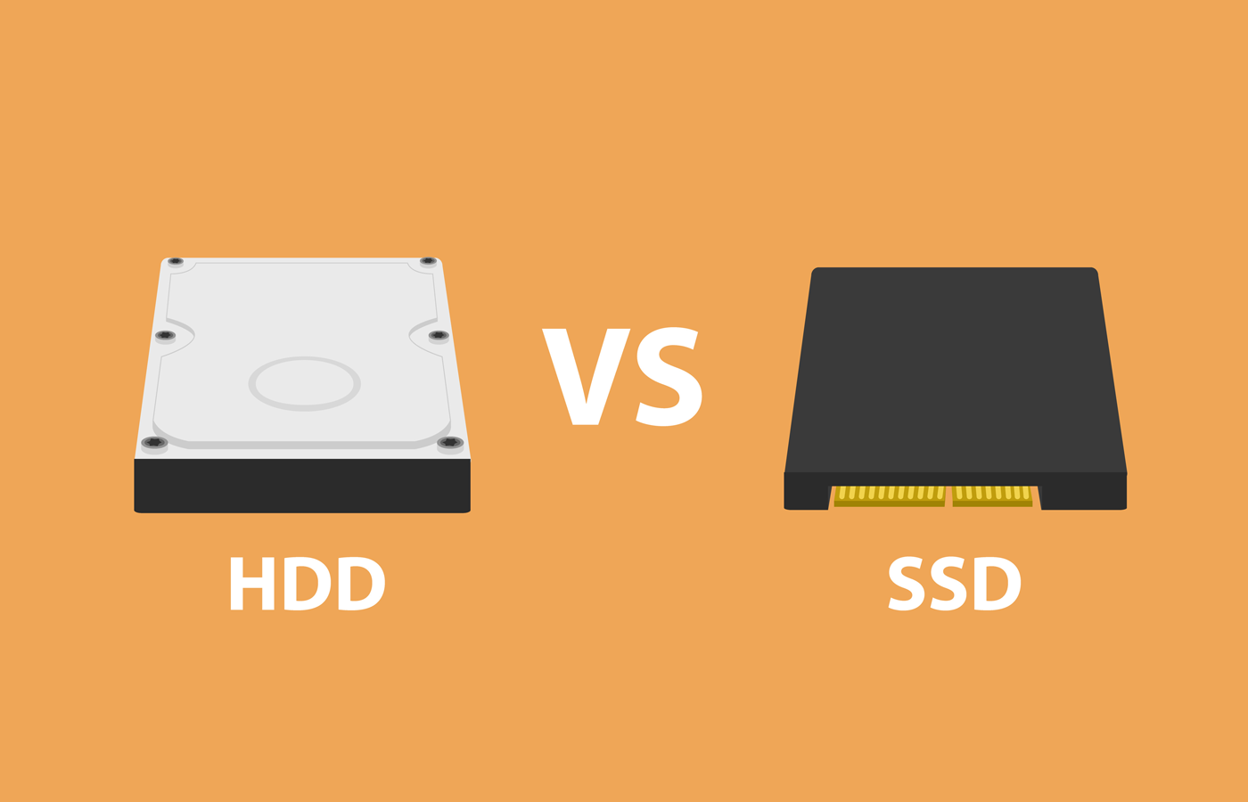
HDD
Remedium
Rozwiązanie
Scenariusze
Czym jest hype?
Remedium
Remedium
Notes:
SSD - SOLID SOFTWARE DEVELOPMENT

Slide 29
dzięki!

Slide 30
pytania?

Slide 31
https://blog.daftcode.pl/hype-driven-development-3469fc2e9b22
https://boringowl.io/blog/hype-driven-development-co-to-jest-i-dlaczego-powinienes-sie-tym-martwic
https://www.cygnismedia.com/blog/hype-driven-development/
https://sysctl.id/hype-driven-development-striking-a-balance-between-trend-and-pragmatism/

Slide 32
